Slide 1

Formas jurídicas de las empresas
2
Criterios para clasificar las empresas
Clasificación según el criterio jurídico
Empresario autónomo
Empresas mercantiles personalistas
Empresas mercantiles capitalistas
Sociedades de interés social
En resumen
Índice del libro

Slide 2

2
Formas jurídicas de las empresas
1. Criterios para clasificar las empresas
Existen diferentes criterios para clasificar las empresas:
Según el propietario:
Según el sector de actividad:
Mixtas
Privadas
Públicas
Sector primario
Sector terciario
Sector secundario
Según su ámbito de actuación:
Según el tamaño de la empresa:
Regionales
Nacionales
Locales
Internacionales
Pequeñas
Medianas
Microempresas
Grandes

Slide 3
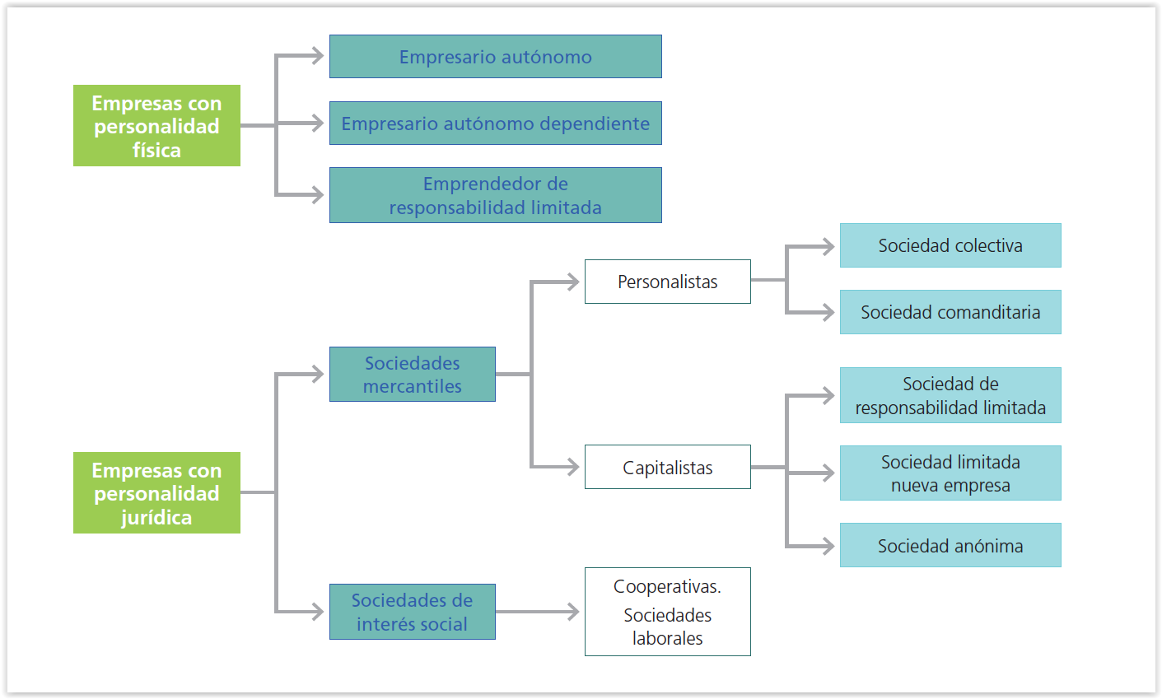
2
Formas jurídicas de las empresas
2. Clasificación según el criterio jurídico

Slide 4
2
Formas jurídicas de las empresas
3. Empresario autónomo
El empresario autónomo es aquella persona física que realiza una actividad económica o profesional de forma habitual con finalidad lucrativa y por cuenta propia.
Características del empresario autónomo
- Es necesario tener más de 18 años y plena disposición de los bienes.
- No se requiere un capital inicial mínimo para empezar.
- La responsabilidad es ilimitada.
- Deben pagar dos impuestos: IRPF e IVA.
- Deben darse de alta en el Régimen especial de trabajadores autónomos de la Seguridad Social (RETA) y en Hacienda.
- No es necesario que se inscriban en el Registro Mercantil.

Slide 5
2
Formas jurídicas de las empresas
3. Empresario autónomo
Algunas variantes del empresario autónomo son:
Empresario autónomo dependiente
Recibe el 75 % de sus ingresos o más del mismo cliente.
Tiene una relación laboral habitual, personal y dependiente económicamente de dicho cliente.
Empresario emprendedor de responsabilidad limitada
Tiene las mismas características que un autónomo, pero con la ventaja de poder limitar su responsabilidad.
Para que se pueda beneficiar de la responsabilidad limitada es necesario que publicite dicha situación.
No puede tener trabajadores por cuenta ajena a su cargo.

Slide 6

¿Qué son las empresas mercantiles personalistas?:
2
Formas jurídicas de las empresas
4. Empresas mercantiles personalistas
Son aquellas sociedades mercantiles en las que prevalece la confianza en los miembros y en sus características personales.
Sociedades colectivas
Sociedades comanditarias
No se requiere un capital mínimo para empezar.
Deben existir al menos dos socios y la responsabilidad es ilimitada.
Para poder vender la participación de la empresa se necesita el consentimiento de los demás socios.
Los impuestos que deben pagar son IVA e IS.
No se requiere un capital mínimo.
Tienen dos tipos de socios: los colectivos y los comanditarios, y deben tener como mínimo uno colectivo y otro comanditario.
Los impuestos que deben pagar son IVA e IS.

Slide 7
¿Qué son las empresas mercantiles capitalistas?:
2
Formas jurídicas de las empresas
5. Empresas mercantiles capitalistas
Son aquellas sociedades mercantiles en las que prevalece el capital aportado por los socios frente a las características personales de estos.
Sociedad de responsabilidad limitada
Sociedad de responsabilidad limitada nueva empresa
Sociedad anónima

Slide 8
2
Formas jurídicas de las empresas
5. Empresas mercantiles capitalistas
Sociedad de responsabilidad limitada
Es una sociedad mercantil capitalista especialmente indicada para negocios pequeños que no requieren un gran desembolso de capital. Es adecuada para negocios familiares.
Sociedad de responsabilidad limitada nueva empresa
Es una sociedad mercantil capitalista que se creó para facilitar la constitución de empresas pequeñas de forma rápida y sencilla, mediante las tecnologías de la información y la comunicación. La S.L.N.E. se constituye en el plazo de 48 horas.
Sociedad anónima
Es el ejemplo por excelencia de las sociedades capitalistas, en el que las condiciones personales de los socios no tienen ninguna relevancia y lo verdaderamente importante es el capital que aportan.

Slide 9
2
Formas jurídicas de las empresas
6. Sociedades de interés social
¿Qué son las sociedades de interés social?:
Son sociedades que se caracterizan por el hecho de que la mayoría del capital está en manos de los propios trabajadores.
Las autoridades promueven este tipo de sociedades mediante bonificaciones fiscales.
Sociedad laboral
Es una sociedad anónima o limitada en la que el 51 % del capital social o más está en manos de los trabajadores indefinidos de la empresa.
Tiene las mismas características que la S.A. o la S.L. de la que procede.
Cooperativas
No buscan obtener beneficios, sino satisfacer las necesidades que tienen en común los miembros de la cooperativa.

Slide 10
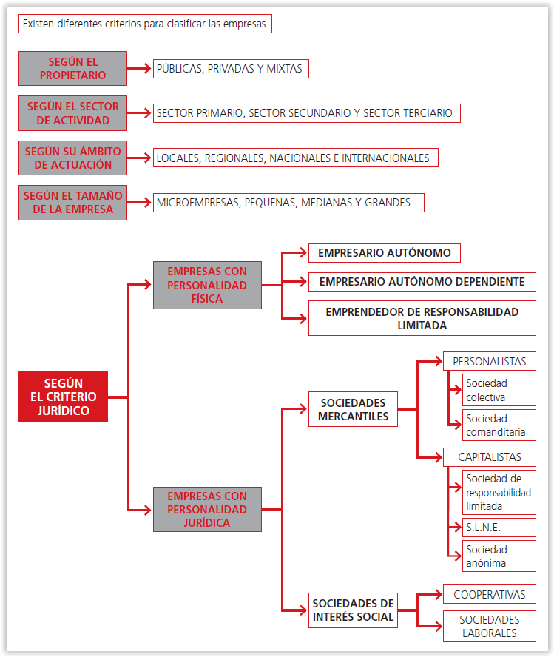
2
Formas jurídicas de las empresas
En resumen

